Slide 1
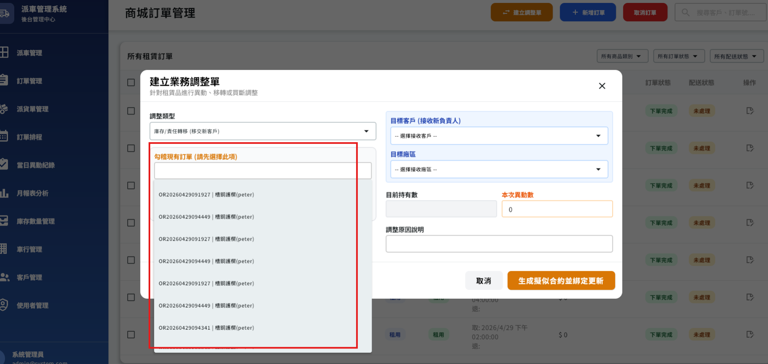
訂單管理 > 建立調整單
下拉選單
加入 顯示公司名 / 地點(縣市 ‘ 路名) 模糊搜 多條件

Slide 2
mgmt/order/item/trans/list
Server | Method | Request Param | Response Param
https://localhost:7093 | GET | searchStr STRING? | List<Item> ----------------------- public class Item { public long soId public string soNo public string shelfNo public string shelfName public string userFrom public int qty public string cityName public string districtName }

Slide 3
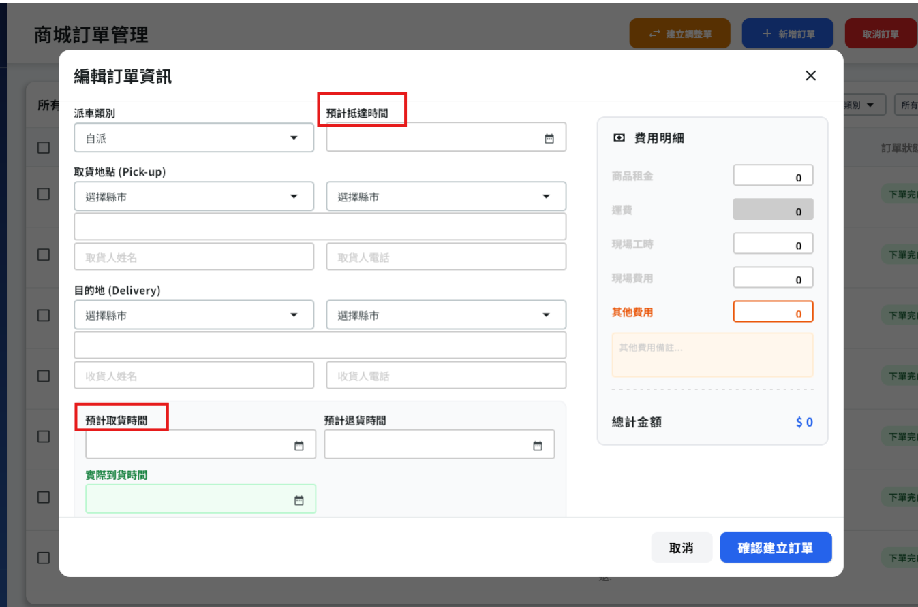
訂單管理 > 訂單資訊 (新增訂單 / 訂單詳細資訊)
預計時間(自派)
預計抵達時間(派車)

Slide 4
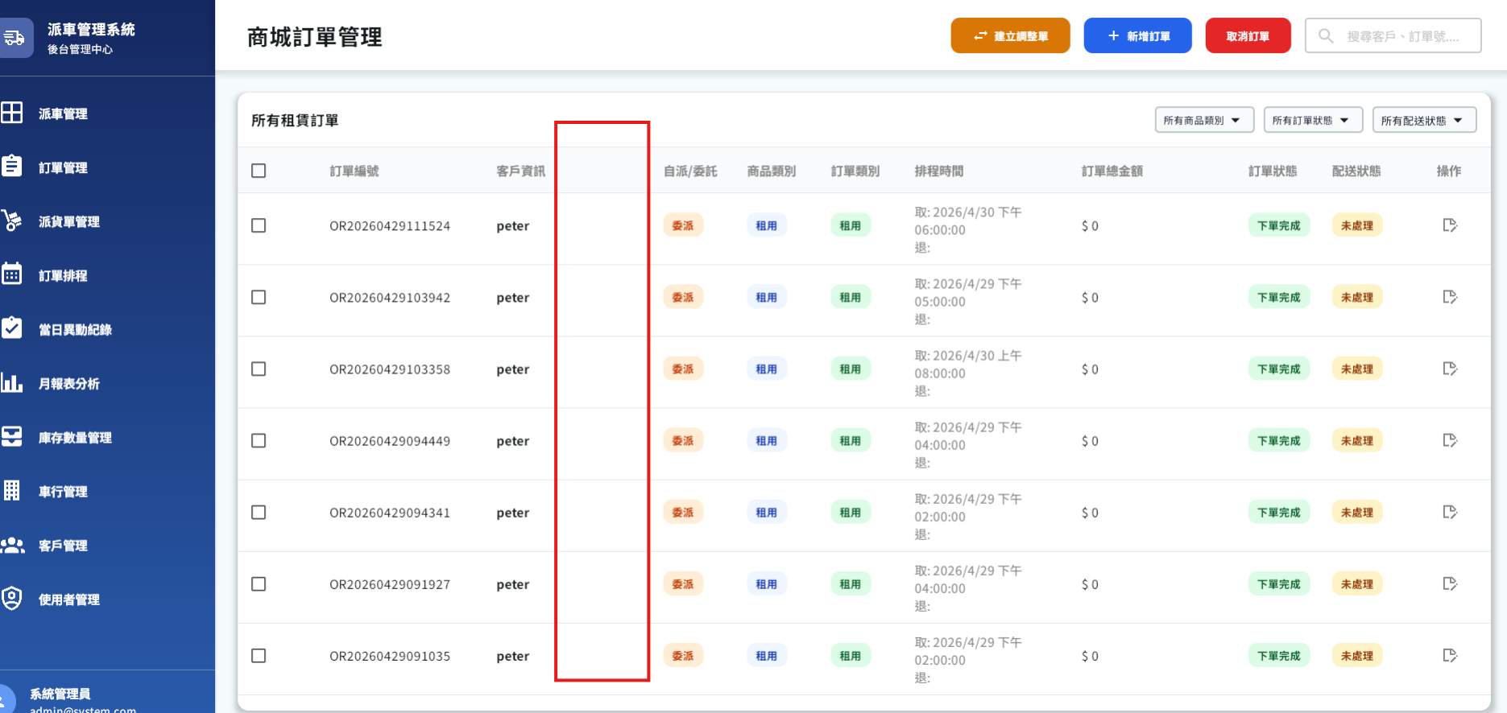
訂單管理
新增 訂單建時間

Slide 5
mgmt/order/search
Server | Method | Request Param | Response Param
https://localhost: | Post | 不動 | 多一個 public string createDt

Slide 6
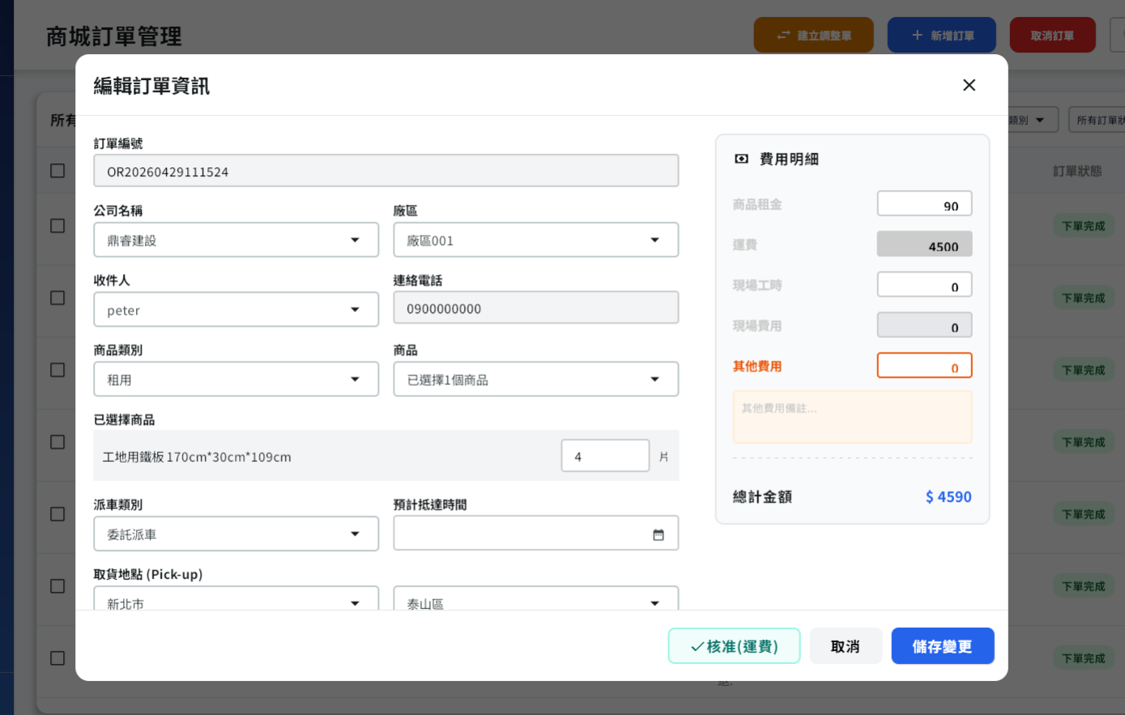
訂單管理 > 訂單資訊 > 新增訂單(手動新增需要抓當下建立時間) / 訂單詳細資訊 (客戶下單的時間)
新增 訂單建時間

Slide 7
mgmt/order/detail
Server | Method | Request Param | Response Param
https://localhost: | Post | 不動 | 多一個 public string createDt

Slide 8
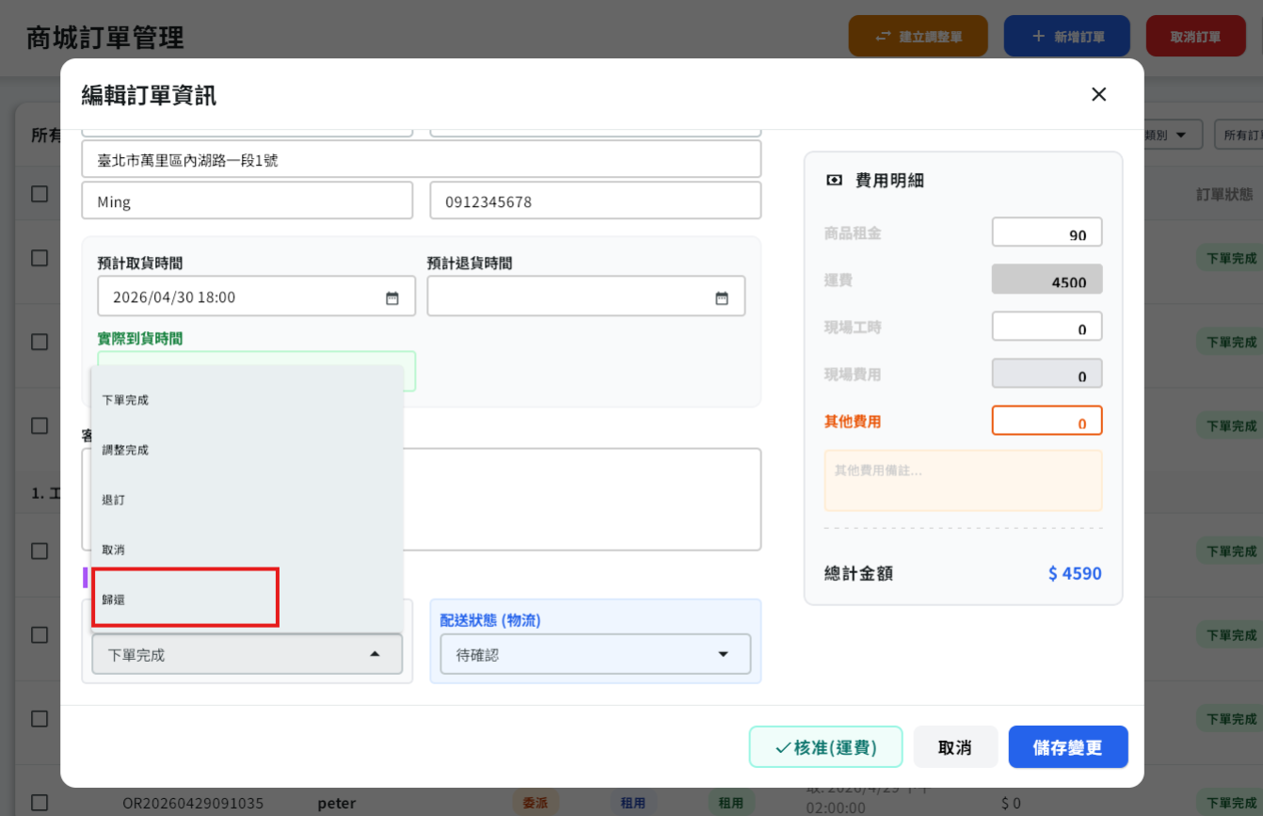
訂單資訊
拿掉 歸還 這個選項

Slide 9
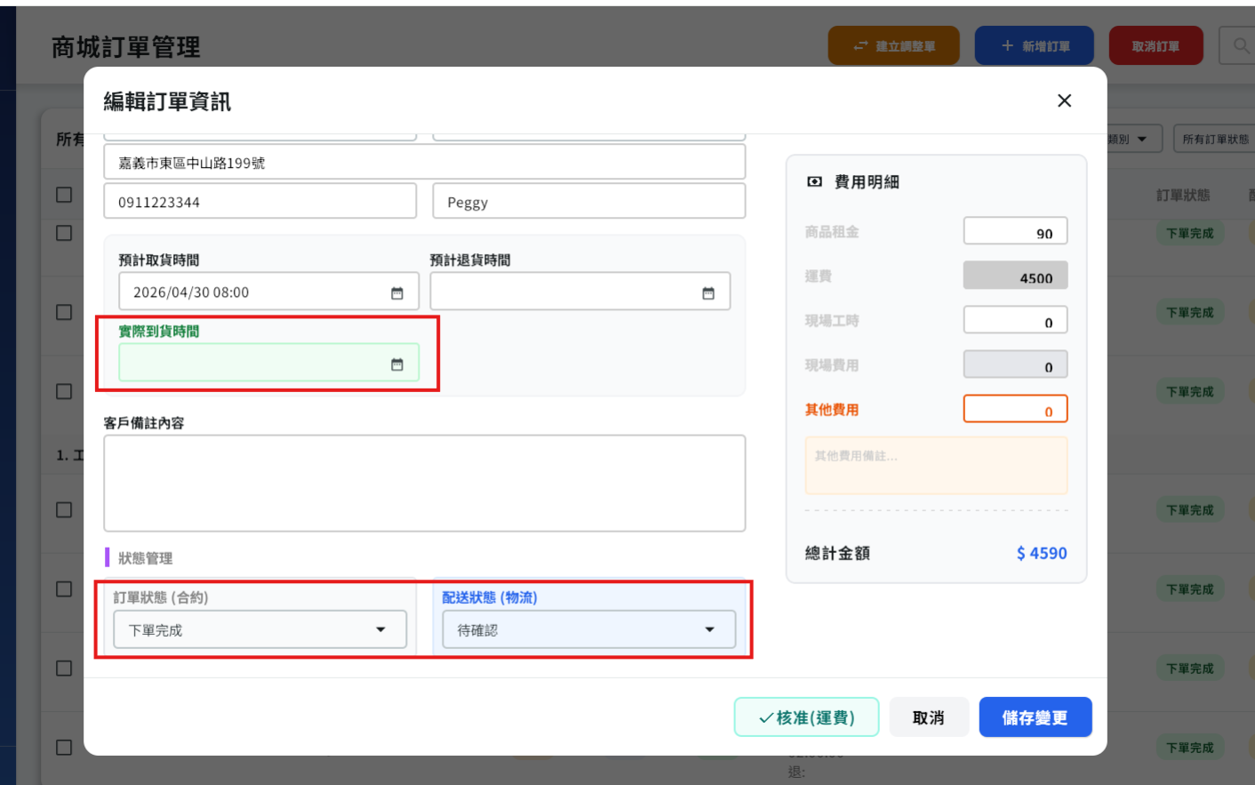
訂單資訊
1.派給車行後 訂單狀態改成 調整完成
2.所有訂單完成需填入實際到貨時間(如果多張派送單抓最後一次)
3. 訂單狀態/配送狀態 皆需要即時更新狀態
備註 :派給車行後 訂單狀態改成 調整完成

